Slide 1





Slide 2

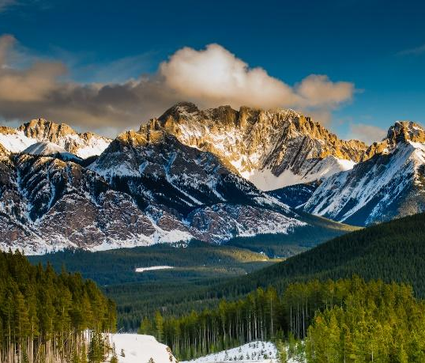

BÀI 14.
NHIÊN NHIÊN VÀ DÂN CƯ
XÃ HỘI BẮC MỸ

Slide 3


1
Đặc điểm chung của thiên nhiên Bắc Mỹ
2
Dân cư và xã hội Bắc Mỹ

Slide 4
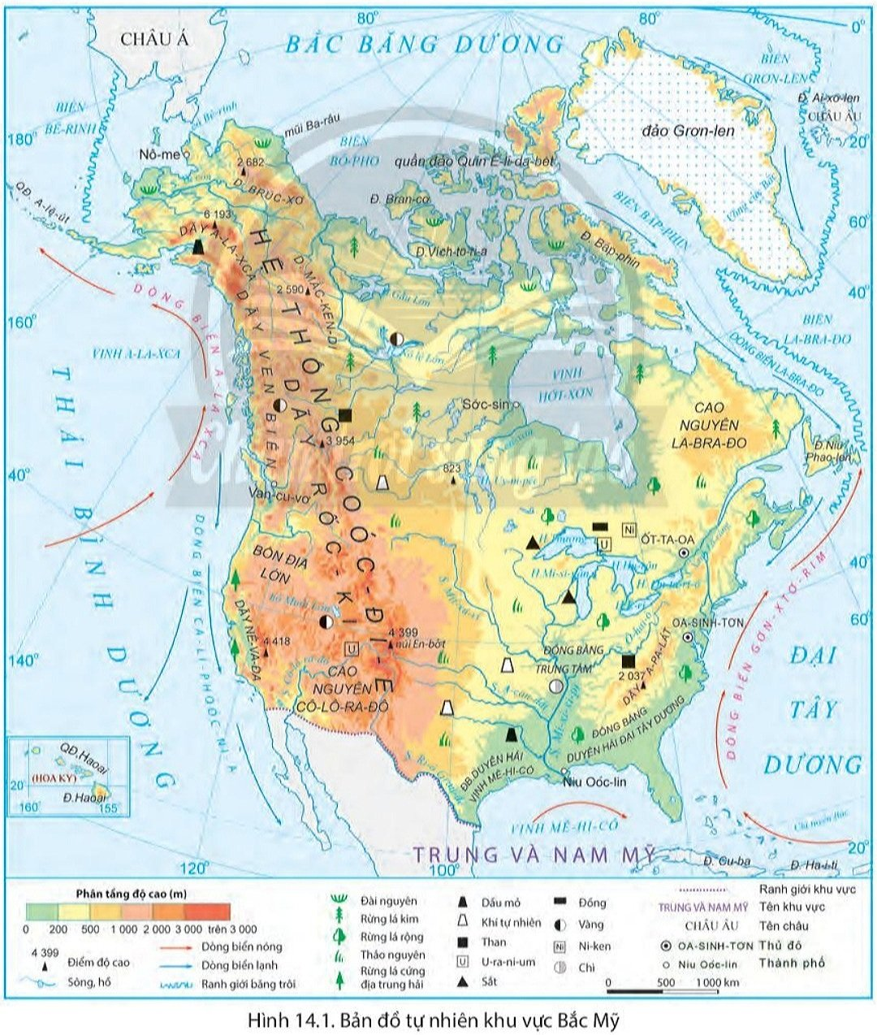
1
Đặc điểm chung của thiên nhiên Bắc Mỹ
Dựa vào hình 14.1. Kể tên các cao nguyên, bồn địa, dãy núi và đồng bằng Bắc Mỹ?
Hình 14.1. Bản đồ tự nhiên khu vực Bắc Mĩ

Slide 5
1
Đặc điểm chung của thiên nhiên Bắc Mỹ
+ Cao nguyên:………………………
+ Bồn địa Lớn.
+ Dãy núi:…………………….
+ Đồng bằng:………………………
Hình 14.1. Bản đồ tự nhiên khu vực Bắc Mĩ

Slide 6
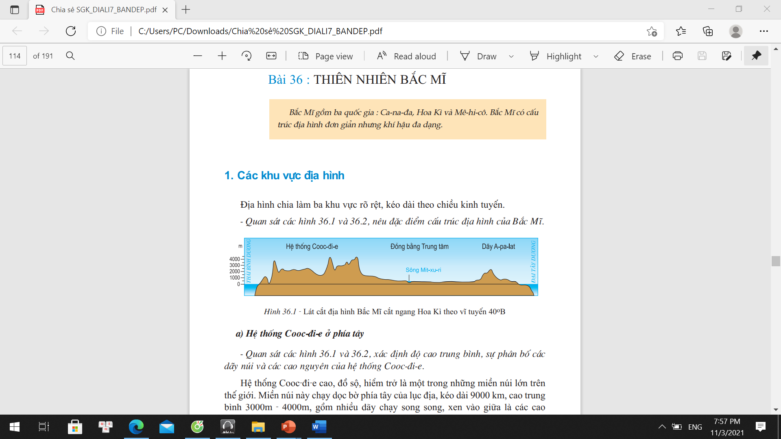
1
Đặc điểm chung của thiên nhiên Bắc Mỹ
a. Địa hình
Quan sát lát cắt + lược đồ tự nhiên Bắc Mĩ. Xác định các khu vực địa hình ở Bắc Mĩ?
Hình 14.1. Bản đồ tự nhiên khu vực Bắc Mĩ

Slide 7

a. Địa hình
“ TRÍ NHỚ SIÊU PHÀM”
Hoàn thành phiếu học tập sau đây:
Hình 14.1. Bản đồ tự nhiên khu vực Bắc Mĩ

Slide 8
a. Địa hình
PHIẾU HỌC TẬP
 | A. Miền núi thấp và trung bình | B. Miền đồng bằng | C. Miền núi cao
Vị trí
Đặc điểm

Slide 9

“ TRÍ NHỚ SIÊU PHÀM”
Dựa vào thông tin đã đã đọc SGK. Hãy chọn ý đúng cho mỗi khu vực địa hình. Trình bày sự phân hóa địa hình ở Bắc Mĩ theo chiều đông tây.
1. Phía tây
2. Cao TB 200- 500 m
6. Kéo dài 9000 km
11. Cao nguyên, bồn địa
3.Nhiều đỉnh núi cao hơn 4000m
7. Ở giữa
8. Hướng B - N
12. Địa hình hiểm trở
4. Phía Đông
5. ĐB trung tâm
9. CN La-bra-do
10. Hướng TB-ĐN
13. Dãy núi già Apalat
 | A.Miền núi thấp và trung bình | B. Miền đồng bằng | C. Miền núi cao
Vị trí
Đặc điểm
7. Ở giữa

Slide 10

a. Địa hình
Em có biết?
Bề mặt các cao nguyên của miền núi Cooc-đi-e bị chia cắt mạnh bởi các thung lũng sông tạo nên các hẻm vực (ca-ny-on). Tiêu biểu nhất là Gran Ca-ny-on dài 446km, rộng từ 6-29km và sâu 1 600m.
Hình 1. Gran Ca-ny-on, Hoa Kỳ

Slide 11
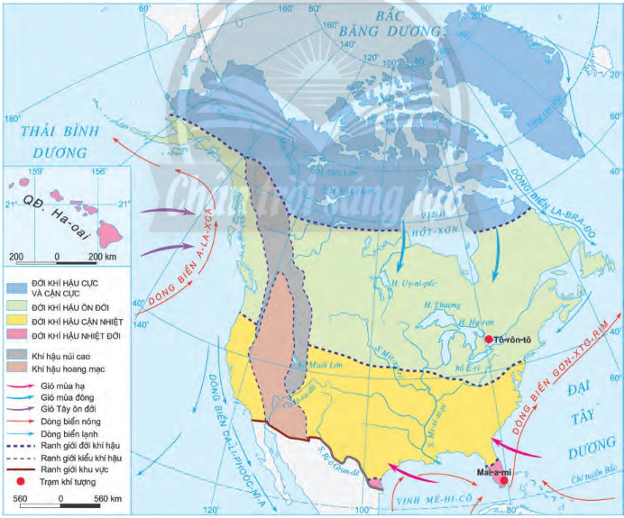

b.Khí hậu
Dựa vào lược đồ cho biết ở Bắc Mĩ có những đới khí hậu nào ? Đới khí hậu nào chiếm diện tích lớn nhất ?
Hình 14.2. Bản đồ khí hậu khu vực Bắc Mỹ

Slide 12


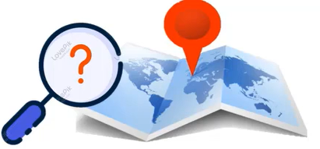
Quan sát lược đồ hình 2 trình bày sự phân hoá khí hậu của Bắc Mĩ theo chiều từ bắc xuống nam? Giải thích sự phân hóa đó ?
Quan sát lược đồ hình 2, trình bày sự phân hoá khí hậu Bắc Mĩ theo chiều từ tây sang đông ? Giải thích tại sao có sự khác biệt về khí hậu giữa phía tây và đông kinh tuyến 100ºT của Hoa Kì ?

Slide 13
b.Khí hậu
Phân hóa từ thấp lên cao.
Ngoài sự phân hóa trên còn có sự phân hóa nào khác? Thể hiện rõ nét ở đâu?
Hình 14.2. Bản đồ khí hậu khu vực Bắc Mỹ

Slide 14
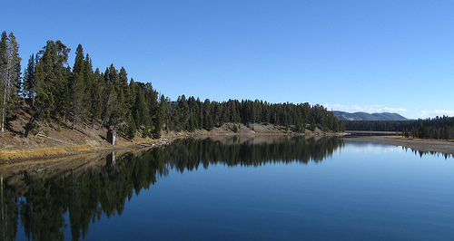
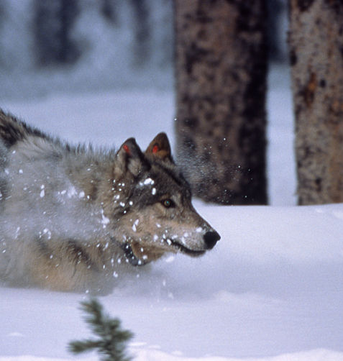
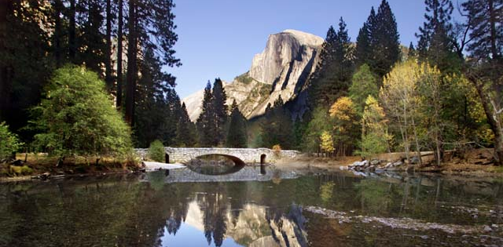
Ôn đới Bắc Mỹ ( Mỹ)
Miền Alaska – hàn đới

Slide 15



c. Sông, hồ
AI NHANH HƠN
Dựa vào hình 14.1 và thông tin trong bài, em hãy:
- Kể tên các sông và hồ chính ở Bắc Mỹ.
- Nhận xét đặc điểm phân bố mạng lưới sông ngòi của Bắc Mỹ.
Hình 14.1. Bản đồ tự nhiên khu vực Bắc Mĩ

Slide 16
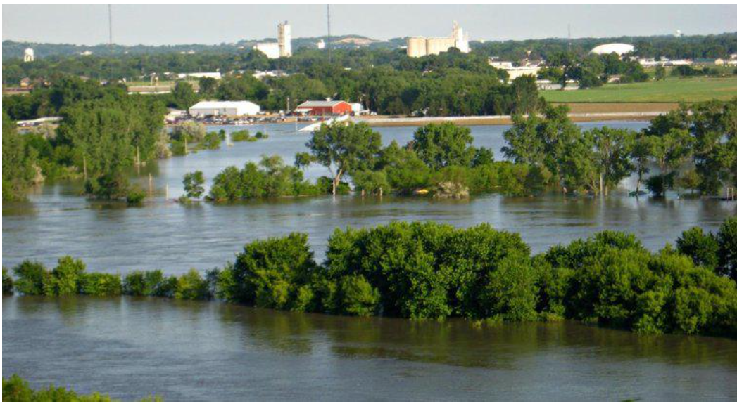

Sông Missouri xuất phát tại dãy núi Rocky thuộc miền tây Montana. Nó chảy qua 10 bang của Hoa Kỳ và 2 tỉnh của Canada. Khi kết hợp với sông Mississippi, nó tạo nên hệ thống sông dài thứ tư trên thế giới.[

Slide 17
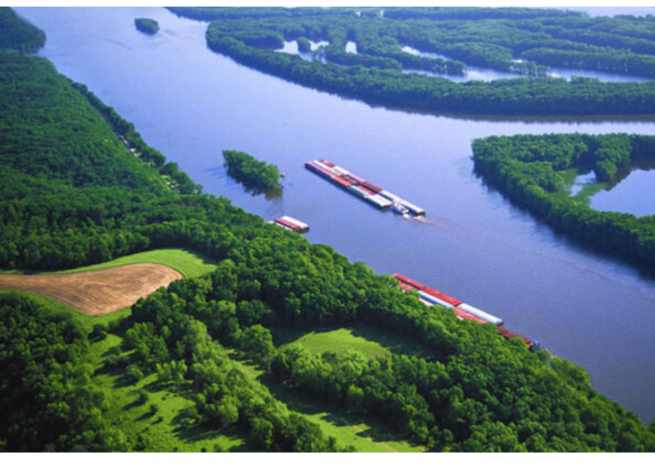
Một trong những con sông quan trọng nhất trên toàn nước Mỹ là sông Mississippi. Điều này là do nó là một trong những con sông dài nhất ở Bắc Mỹ, bao phủ gần một nửa đất nước. Dòng sông này đã đóng góp rất nhiều vào sự phát triển văn hóa, xã hội ở những nơi này.

Slide 18
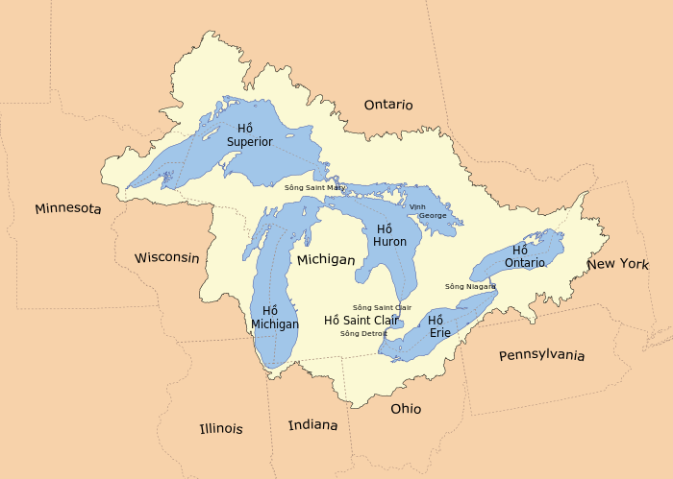
Hệ thống Ngũ Hồ gồm năm hồ: Hồ Thượng, hồ Mi-si-gân,hồ Hu-rôn, hồ Ê-ri-ê và hồ Ôn-ta-ri-ô. Hồ Thượng là hồ nước ngọt lớn nhất thế giới (hơn 82 000 km²
Hình 14.1. Bản đồ tự nhiên khu vực Bắc Mĩ

Slide 19
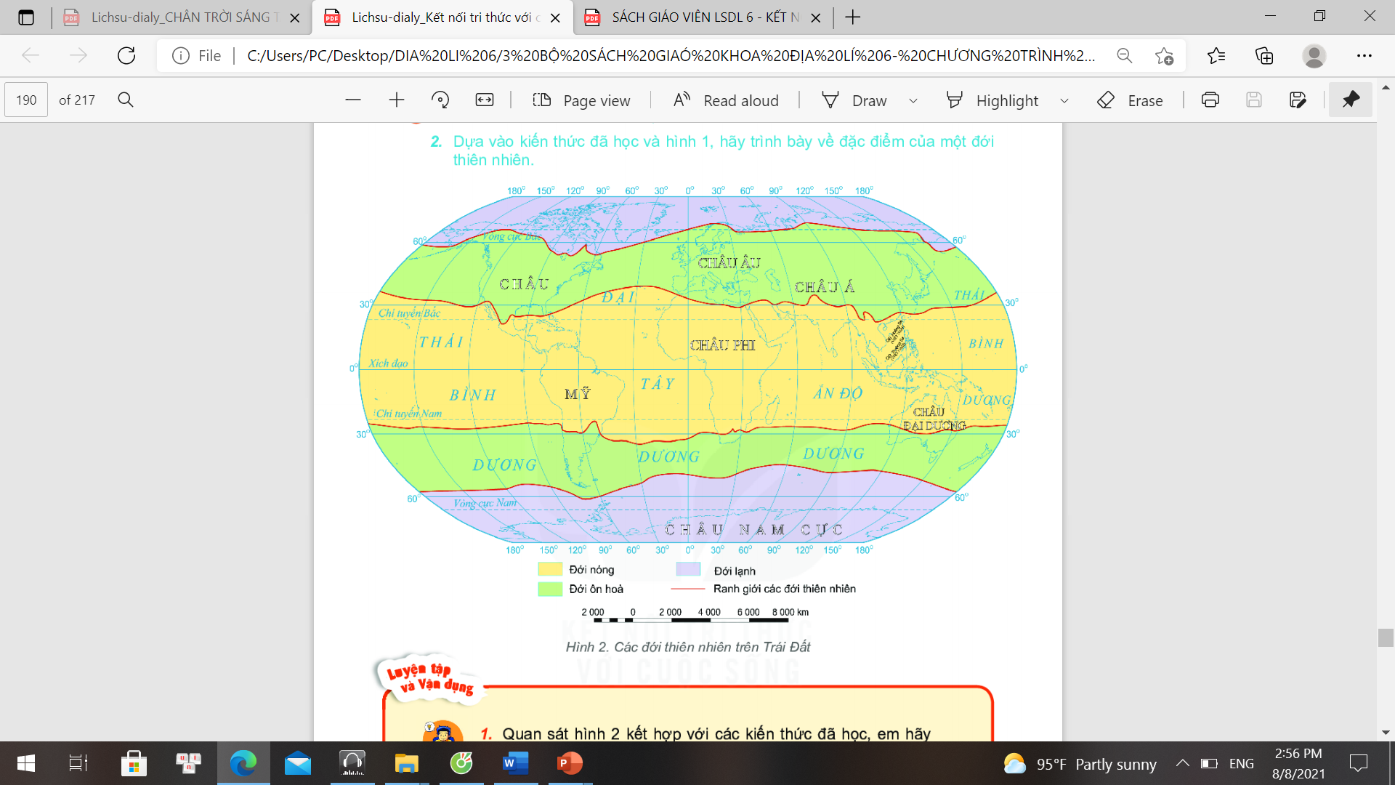
d.Đới thiên nhiên
Quan sát lược đồ,cho biết Bắc Mĩ nằm chủ yếu trong các đới thiên nhiên nào?
Các đới thiên nhiên trên Trái Đất

Slide 20






d.Đới thiên nhiên
AI NHANH HƠN
Dựa vào thông tin và hình ảnh trong mục d, hãy trình bày đặc điểm các đới thiên nhiên ở Bắc Mỹ.
Rừng lá kim ở Hoa Kỳ

Slide 21

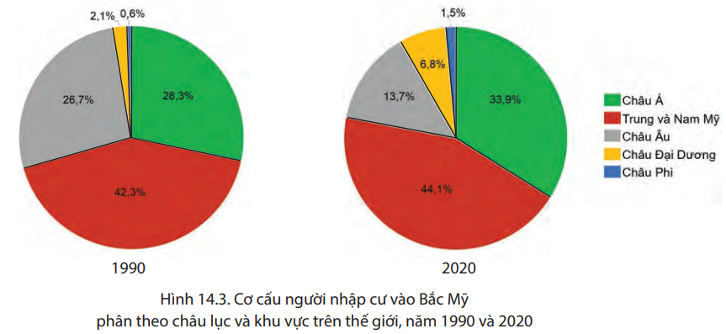
II. DÂN CƯ, XÃ HỘI BẮC MĨ
a. Vấn đề nhập cư và chủng tộc
2 HS chung bàn cùng đọc nội dung mục 2a “vấn đề nhập cư và chủng tộc” kết hợp phân tích biểu đồ “cơ cấu người nhập cư vào Bắc Mỹ phân theo châu lục và khu vực trên thế giới, năm 1990 và 2020” và điền nội dung vào phiếu học tập.

Slide 22

PHIẾU HỌC TẬP
Câu hỏi | Đáp án
1.Vào năm 2020, người châu Á nhập cư vào Bắc Mỹ chiếm bao nhiêu % ?
2.Từ năm 1990 – 2020, châu lục nào có tỉ lệ người nhập cư vào Bắc Mỹ giảm ?
3. Quốc gia nhận người nhập cư lớn nhất thế giới là
4. Năm 1492, dòng di cư lớn vào Bắc Mỹ từ châu lục nào ? | …………………………………..
5. Từ thế kỉ 16 – 19, người dân ở châu lục nào bị cưỡng bức di cư đến Bắc Mỹ làm nô lệ ?
6. Vào thời gian nào Bắc Mỹ thu hút người nhập cư từ khắp nơi trên thế giới ?
7. Vào thời gian gần đây, người nhập cư vào Bắc Mỹ chủ yếu đến từ khu vực nào ?
8. Các chủng tộc ở Bắc Mỹ gồm có
9. Năm 2020, dân số ở Bắc Mỹ khoảng bao nhiêu ?
10. Gia tăng dân số ở Bắc Mỹ chủ yếu là do
……………….
…………………………
……………………
………………
……………………
…………………………
……………………………
…………………
……………………

Slide 23
II. DÂN CƯ, XÃ HỘI BẮC MĨ
b. Vấn đề đô thị hóa
1. Dựa vào các hình 14.4, 14.5, 14.6 và thông tin trong bài, em hãy phân tích các vấn đề đô thị hóa ở Bắc Mĩ.
(Gợi ý: + Quá trình đô thị hóa
+ Các khu vực tập trung đô thị
+ Tỉ lệ dân đô thị
+ Nguyên nhân thúc đẩy sự phát triển các đô thị hiện nay )
2. Kể tên các đô thị lớn ở Bắc Mĩ.

Slide 24
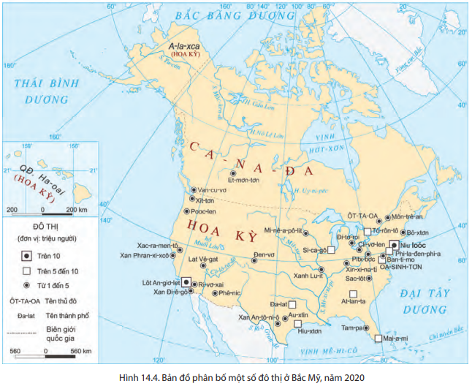
II. DÂN CƯ, XÃ HỘI BẮC MĨ
b. Vấn đề đô thị hóa

Slide 25
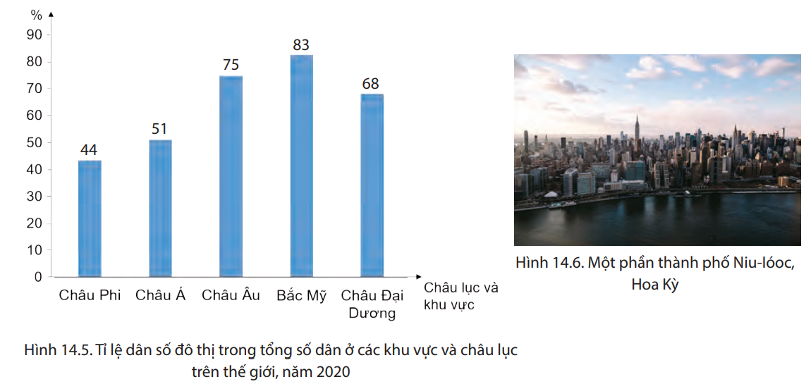
II. DÂN CƯ, XÃ HỘI BẮC MĨ
b. Vấn đề đô thị hóa

